Slide 1

ҚАЗАҚ ТІЛІ (Т1)
8-СЫНЫП
37
Частных детских
сада
43
Мини-центра
Бөлім тақырыбы: Биоалуантүрлілік.
Қызыл кітапқа енген жануарлар мен өсімдіктер.Синтаксис
Сабақтың тақырыбы: Биологиялық алуантүрлілік

Slide 2
Оқу мақсаттары:
8.1.5.1Перифраз түрінде берілген сұрақтар арқылы мәтіннен қажетті ақпаратты таба білу, көтерілген мәселе бойынша ой тұжырымдау;
8.4.4.2 - Тұрлаулы сөйлем мүшелерінің (бастауыш) сөйлем жасаудағы өзіндік орнын, қызметін түсініп қолдану.
37
Частных детских
сада
43
Мини-центра
Сабақ мақсаты:
- перифраз түрінде берілген сұрақтар арқылы мәтіннен қажетті ақпаратты таба білу;
- мәтінде көтерілген мәселе бойынша ой тұжырымдау;
- тұрлаулы сөйлем мүшелерінің (бастауыш) сөйлем жасаудағы өзіндік орнын білу.

Slide 3
37
Частных детских
сада
43
Мини-центра
Бағалау критерийлері:
- мәтіннен қажетті ақпаратты таба алады;
- өзіндік пікірін жеткізе алады;
- бастауыштың қызметін түсінеді

Slide 4


Ең алдымен биологиялық әралуандықтың компоненттерін сақтауды және тұрақты пайдалануды ынталандыратын экологиялық және әлеуметтік тұрғыдан нақты шаралар қажет.
Қасым Жомарт Тоқаев
Қасым Жомарт ТоқаевҚ
37
Частных детских
сада
43
Мини-центра

Slide 5
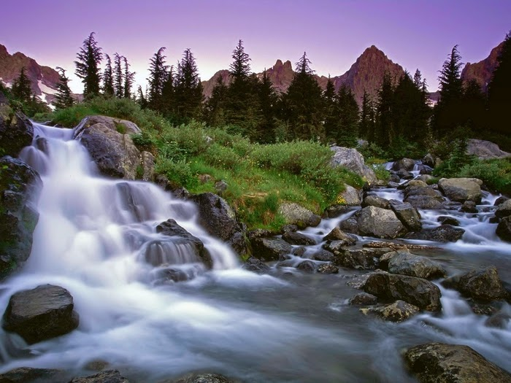
1-тапсырма. Берілген сұрақтарға жауап бере отырып, қажетті ақпаратты анықтаңыз.
Биологиялық алуантүрлілік ұғымы түрлердің белгілі бір аумақта, экожүйеде, тіпті ғаламшар бетіндегі әртүрлілік дегенді білдіреді. Биоалуантүрлілік- адамзатты ұзақ уақыт бойы техникалық, энергетикалық және басқа да ресурстармен қамтамасыз етудің жалғыз көзі болып табылады. Әлемде 2,5 млн-дай түр белгілі болса, оның 74 тропиктік белдеуде, 24 қоңыржай аймақта, тек 2 полярлық белдеуде тараған. Ғалымдардың болжауынша, бұл деректер әлі де толық емес. Яғни, уақыт өте кей түрлер жойылып, кей түрлер жаңадан пайда болып, алмасып отырады.
3
Мини-центра
37
Частных детских
сада

Slide 6
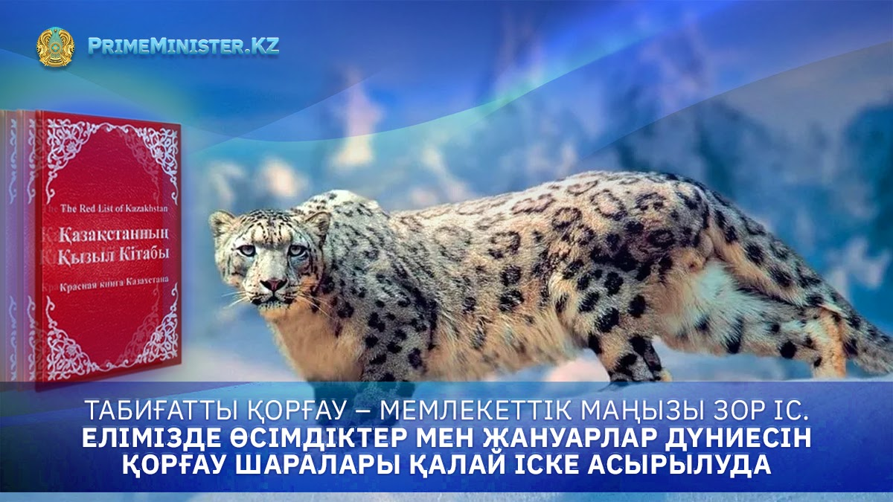
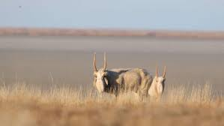
1-тапсырма.
37
Частных детских
сада
43
Мини-центра
Әлемде тропиктік, қоңыржай белдеуде, полярлық аймақта қанша түр кеңінен тараған екен? Ғалымдар не себепті бұл деректердің әлі де толық емес екендігін айтуда?
Дескрипторы:
мәтіннен қажетті ақпаратты таба біледі;
мәтінде көтерілген мәселе бойынша ой тұжырымдай алады;

Slide 7
Өз жауабыңызбен салыстырыңыз.
Әлемде 2,5 млн-дай түр белгілі болса, оның 74 тропиктік белдеуде, 24 қоңыржай аймақта, тек 2 полярлық белдеуде тараған. Ғалымдардың болжауынша, бұл деректер әлі де толық емес. Себебі уақыт өте кей түрлер жойылып, кей түрлер жаңадан пайда болып, алмасып отырады.
37
Частных детских
сада
43
Мини-центра

Slide 8
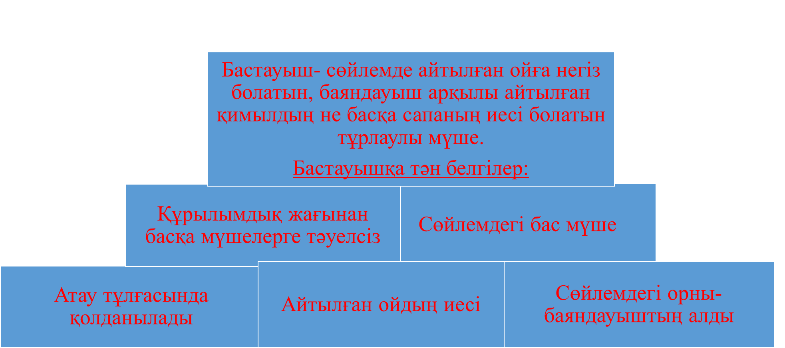
Бастауыш
37
Частных детских
сада
43
Мини-центра

Slide 9
2-тапсырма. Сандардың мәнін мәтін арқылы ашып, ой тұжырымдаңыз.
Қазақстанның экожүйесі ерекше. Мемлекет аумағында өсетін өсімдіктің 500-ге жуық түріне жоғалып кету қаупі төніп тұр. Қазақстанда ұя салған құстардың 14 түрі жаһандық маңызы бар құстар болып табылады. Қазақстанда тіркелген құстардың 236 түрі Қызыл кітапқа енген. Республикада 2004-2015 жылдарға арналған Қазақстанның Экологиялық қауіпсіздігі туралы конвенция қабылданған...
Қазақстанда оның аумағы 13,5 миллион гектарды немесе барлық аумақтың 4,9 пайызын құрайды. Экологиялық тепе- теңдікті сақтауға бұл жеткіліксіз. Әлемдік стандарт- 10 пайыз. Дамыту және орналастыру концепциясы бойынша ерекше күзетілетін табиғи аумақтарды 17,5 миллион гектарға дейін арттыру көзделген...
Сандар сөйлейді
14 500 236 2004-2015 13,5миллион 10 4,9 17,5миллион
37
Частных детских
сада
43
Мини-центра

Slide 10
2-тапсырма
Ықтимал жауап
37
Частных детских
сада
43
Мини-центра
Қазақстанда құстың 14 түрі, өсімдіктің 500 түрі, Қызыл кітапқа енген 236 түрі кездеседі. 2004-2015жылдары елімізде Экологиялық қауіпсіздік туралы конвенция қабылданған. Табиғи аумақтың көлемі 13,5миллион құрайды. Бұл еліміздегі барлық аумақтың 4,9 пайызын құрайды деген сөз. Ал әлемдік стандарт 10 пайызды құрайды. Табиғи аумақтың көлемін болашақта 17,5 миллион гектарға дейін ұлғайту көзделіп отыр.
Биологиялық алуантүрліліктің сақталуы ғаламдық мәселеге жатады.

Slide 11
3-тапсырма. Сөйлемдердегі бастауыштарды тауып, қызметін анықта.
Өтеген катерге кіргенде, алдымен Сүйегенді жайлы орынға орналастыру ойында болған. Бірақ катердің іші күткендегідей болмай шықты. Содан соң Сүйегенді аз уақыт болса да тыста таза ауада тұрсын, соңынан кірсе де кеш қалмайды деп ойлады. Ол ең соңынан келгенде, көңілі қалған Сүйеген ашудан жарылардай еді...
Дескрипторы:
Сөйлемнен бастауышты таба алады;
Бастауыштың сөйлемдегі қызметін анықтай біледі;
37
Частных детских
сада
43
Мини-центра

Slide 12
3-тапсырма
Өз жауабыңызбен салыстырыңыз.
Өтеген катерге кіргенде, алдымен Сүйегенді жайлы орынға орналастыру ойында болған. Бірақ катердің іші күткендегідей болмай шықты. Содан соң Сүйегенді аз уақыт болса да тыста таза ауада тұрсын, соңынан кірсе де кеш қалмайды деп ойлады. Ол ең соңынан келгенде, көңілі қалған Сүйеген ашудан жарылардай еді...
Сөйлемдегі қызметі:
атау тұлғасында тұр
баяндауышпен тікелей байланыста
айтылған ойдың иесі.
37
Частных детских
сада
43
Мини-центра

Slide 13
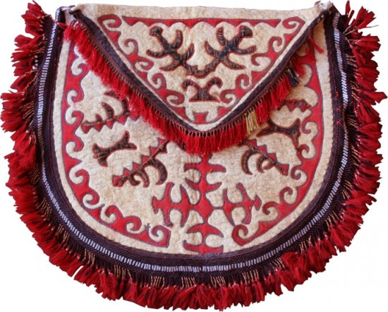
37
Частных детских
сада
43
Мини-центра
Бекіту сұрақтары:
Биоалуантүрлілік дегеннен не түсіндіңдер?
Бастауыш қандай сөйлем мүшесі екен?
Бастауышқа тән қандай белгілерді білдіңіздер?

Slide 14
37
Частных детских
сада
43
Мини-центра
Қосымша тапсырма
Бастауыштың жасалу жолының әр түріне көркем әдебиеттен мысал келтір.

